Slide 1
Mon monstre(image)
Par: __________________

Slide 2
Nom de mon monstre
Mon monstre s’appel ____________.
L’age de mon monstre: Mon monstre a _ ans.
Habitat: Mon monstre habite __________.
Dans la ville de : _______________

Slide 3
Description physique de mon monstre

Slide 4
Pourquoi j’ai choisi ce monstre:

Slide 8
Mini-Projet 1- Description d'un monstre

Slide 9
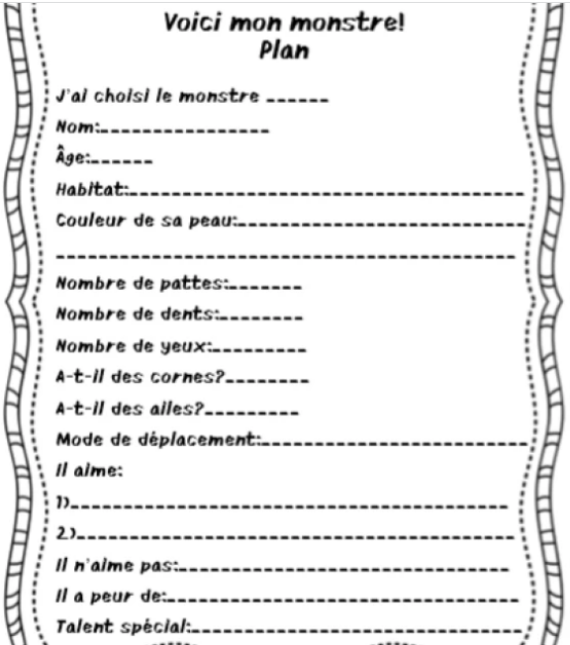
Mini-projet 1: Description d'un monstre

